Slide 1
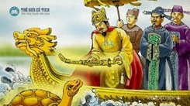
TIẾT 12- THỰC HÀNH ĐỌC HIỂU
VĂN BẢN: SỰ TÍCH HỒ GƯƠM

Slide 2
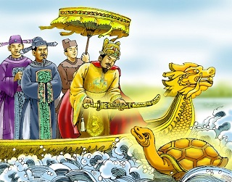
Xem đoạn video về Hồ Gươm(Hà Nội) và trả lời câu hỏi: Em hãy trình bày những hiểu biết về địa danh này?

Slide 3
VIDEO HHOOF GƯƠM – HÀ NỘI

Slide 4
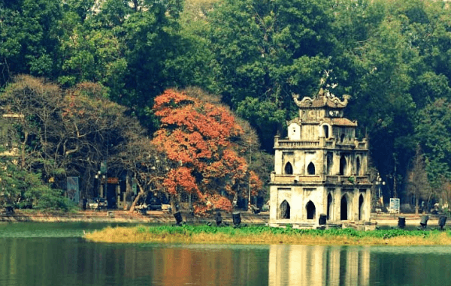
Hồ Gươm là danh thắng nổi tiếng của thủ đô Hà Nội. Địa danh này gắn với tên tuổi người anh hùng Lê Lợi và tên gọi xuất phát từ một truyền thuyết – Sự tích Hồ Gươm. Vậy truyền thuyết này có những đặc sắc gì về nội dung và nghệ thuật? Bài học hôm nay chúng ta sẽ cùng tìm hiểu văn bản này.

Slide 5
HOẠT ĐỘNG DỰ ÁN
Điều hành phần đọc, kể, tóm tắt
Nhóm 1
Tìm hiểu chung về truyền thuyết “Sự tích Hồ Gươm”
Nhóm 2

Slide 6
A. Đọc và tìm hiểu chung
1. Đọc và tóm tắt
Chúng ta nên đọc văn bản này với giọng điệu như thế nào?

Slide 7
1
- Hoàn cảnh: Thuộc thời đại Hậu Lê=>nguồn gốc Hồ Gươm, dựng và giữ nước.
2. Tác phẩm
2
- Thể loại: Truyện truyền thuyết (địa danh).
3
Phương thức biểu đạt chính: Tự sự
4
Ngôi kể: Ngôi thứ ba

Slide 8
Sự việc chính
Giặc Minh xâm lược, nghĩa quân Lam Sơn nổi dậy chống lại nhiều lần bị thua.
1
1
2
2
Ở Thanh Hóa, Lê Thận đánh cá được lưỡi gươm lạ, dâng cho Lê Lợi.
3
Lê Lợi nhặt chuôi gươm trên cây, tra vào lưỡi gươm vừa như in.
3
4
Lê Lợi dùng lưỡi gươm thần, đánh đuổi giặc Minh.
4
5
Lê Lợi làm vua, dạo thuyền ở hồ Tả Vọng, Long Quân sai Rùa Vàng đòi lại gươm thần. Từ đó, hồ Tả Vọng mang tên Hồ Gươm.
5

Slide 10
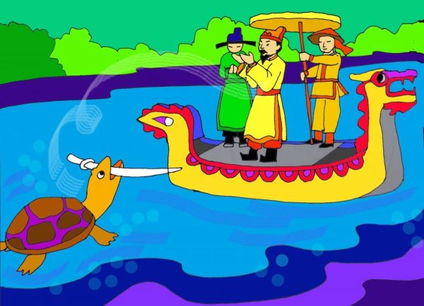
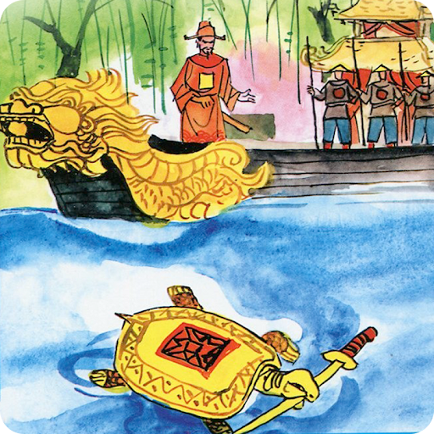
*. Bố cục : 2 phần
- Phần 1: Từ đầu → đất nước: Long Quân cho nghĩa quân mượn gươm thần.
- Phần 2: Còn lại: Long Quân đòi lại gươm thần.

Slide 11
B. Đọc - hiểu văn bản
1. Long quân cho nghĩa quân Lam Sơn mượn gươm thần
Thảo luận nhóm. Hoàn thành phiếu học tập 1

Slide 14
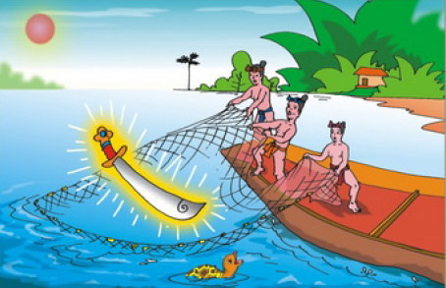
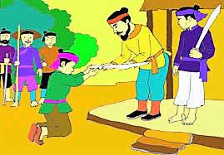
1. Long Quân cho mượn gươm thần
 | Chi tiết | Nhận xét
a.Hoàn cảnh cho mượn gươm
b.Cách cho mượn gươm
- Giặc Minh đô hộ, làm nhiều điều bạo ngược.
=>Toàn dân đoàn kết quyết tâm đánh giặc. Cuộc khởi nghĩa Lam Sơn là chính nghĩa, thuận ý trời, hợp lòng dân.
- Nghĩa quân Lam Sơn nổi dậy nhưng ngày đầu thế lực non yếu, nhiều lần bị thua.
* Chi tiết kì ảo:
- Lê Thận 3 lần kéo lưới đều kéo được thanh sắt.
- Khi Lê Lợi đến nhà Lê Thận thì thanh sắt tự nhiên sáng rực và có hai chữ “Thuận Thiên”.
- Lê Lợi trốn giặc Minh qua khu rừng nhặt được chuôi gươm. Lê Lợi tra lưỡi gươm vào chuôi gươm vừa như in.

Slide 15
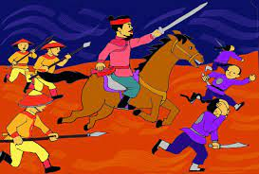
c.Sức mạnh của gươm thần
- Từ khi có gươm thần, nhuệ khí nghĩa quân tăng, quân Minh bạt vía.
=> Ý nghĩa: Kết quả của sức mạnh đoàn kết toàn dân, của cuộc kháng chiến chính nghĩa sẽ đem đến thắng lợi.
- Gươm thần mở đường cho họ đánh đến lúc không còn một bóng giặc trên đất nước.

Slide 16
2. Long Quân đòi lại gươm thần
Ý NGHĨA
+ Con người Việt Nam vốn yêu lao động, hiền lành nhưng khi đất nước lâm nguy, nhân dân sẵn sàng xả thân cứu nước.
+ Khi đất nước hòa bình, họ muốn cuộc sống bình yên.
+ Giải thích tên gọi Hồ Gươm (hay Hồ Hoàn Kiếm).
Hoàn cảnh
- Một năm sau đuổi giặc Minh, Lê Lợi đã làm vua, đang dạo quang hồ Tả Vọng.
- Long Quân sai Rùa Vàng đòi lại gươm thần.

Slide 17
C. TỔNG KẾT
3. Cách đọc văn bản
2. Giá trị nội dung
1. Giá trị nghệ thuật
- Nhận biết được nhân vật anh hùng trong truyện, yếu tố lịch sử cốt lõi được đề cập.
- Kể lại được truyện theo trình tự diễn biến các sự kiện.
- Nhận biết được chủ đề của truyện
- Nhiều chi tiết tưởng tượng kì ảo giàu ý nghĩa
- Kết cấu chặt chẽ, hấp dẫn
- Ca ngợi tính chất toàn dân, chính nghĩa của cuộc khởi nghĩa Lam Sơn. Đề cao, suy tôn Lê Lợi và nhà Lê.
- Giải thích nguồn gốc tên gọi Hồ Hoàn Kiếm.

Slide 18
D. LUYỆN TẬP
PHIẾU BÀI TẬP
CÂU HỎI
Ý NGHĨA
Vì sao tác giả dân gian không để Lê Lợi được trực tiếp nhận cả chuôi gươm và lưỡi gươm cùng một lúc?
...........................................................................................................................................................
Lê Lợi nhận gươm ở Thanh Hóa nhưng lại trả gươm ở Hồ Gươm - Thăng Long. Nếu Lê Lợi trả gươm ở Thanh Hóa thì ý nghĩa của truyền thuyết sẽ khác đi như thế nào?
...........................................................................................................................................................

Slide 19
IV. LUYỆN TẬP
PHIẾU BÀI TẬP
CÂU HỎI
Ý NGHĨA
Tác giả dân gian muốn để người dân nhận được lưỡi gươm như biểu tượng của sức mạnh của nhân dân. Nhân dân sẽ nguyện đi theo người tài giỏi để chiến đấu chống giặc.
Vì sao tác giả dân gian không để Lê Lợi được trực tiếp nhận cả chuôi gươm và lưỡi gươm cùng một lúc?
Lê Lợi nhận gươm ở Thanh Hóa nhưng lại trả gươm ở Hồ Gươm - Thăng Long. Nếu Lê Lợi trả gươm ở Thanh Hóa thì ý nghĩa của truyền thuyết sẽ khác đi như thế nào?
Lê Lợi đã lên ngôi vua, lấy Thăng Long là nơi đóng đô - đây là trung tâm văn hóa, chính trị của cả nước. Lê Lợi trả gươm ở đây là phù hợp, biểu trưng cho đất nước yêu hòa bình.

Slide 20
HOẠT ĐỘNG DỰ ÁN
Nhóm 1: Viết đoạn văn cảm nhận một chi tiết em thích nhất trong truyền thuyết này.
Nhóm 3: Làm thơ, sưu tầm truyền thuyết có hình ảnh “Rùa vàng
Nhóm 2: Vẽ tranh, sưu tầm ảnh về Hồ Gươm

